Slide 1


<
Informe de resultados 2023
USO DE INFORMACION

Slide 2

<
Los contenidos y capacidades que se evalúan en Aprender forman parte de los saberes que los estudiantes han ido construyendo a lo largo del primer y segundo ciclo del nivel primario, e integran los Núcleos de Aprendizaje Prioritarios (NAP), ya que son los saberes centrales, relevantes y significativos acordados como comunes por todas las jurisdicciones del país y por el Consejo Federal.
Desde 2016, el total de preguntas en las evaluaciones Aprender es de 72 para cada disciplina y año, agrupadas en seis bloques de 12 ítems cada uno.
A partir de combinaciones entre bloques de ítems se generan 6 modelos de pruebas, cada uno compuesto por dos bloques, con un total de 24 ítems o preguntas por prueba.
En el caso de Aprender 2023 los estudiantes respondieron una prueba por cada área evaluada, Lengua y Matemática.
Los ítems presentan diferentes grados de dificultad, lo que permite establecer cuatro niveles de desempeño: Por debajo del nivel básico, Básico, Satisfactorio y Avanzado; estas categorías están construidas para describir los logros de aprendizaje de los estudiantes a partir de lo que se relevó en la evaluación1. Estos niveles son inclusivos, es decir, los estudiantes que se ubican en el nivel Básico pueden también hacer lo descripto en el nivel Por debajo del nivel básico, y así sucesivamente.

Slide 3
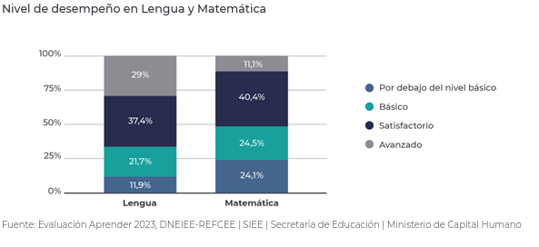
RESULTADOS SGO DEL ESTERO
<

Slide 4

LENGUA
<

Slide 5
<
Aspectos evaluados
La evaluación de Lengua en Aprender 2023 evalúa la comprensión lectora de estudiantes de 6° grado de nivel primario a partir de la lectura de cuentos de literatura infantil, biografías, artículos periodísticos de interés general y artículos expositivos extraídos de enciclopedias infantiles, de breve extensión.
Para dar cuenta de cómo los alumnos comprenden estos tipos de textos se elaboraron preguntas que miden su desempeño lector en tres capacidades: extraer información explícita; interpretar, a partir de inferencias, significados locales y globales de los textos; y reflexionar y evaluar sobre el contenido y la forma de los textos desde sus conocimientos previos.

Slide 6
<
Los contenidos escolares evaluados a partir de estas tres capacidades son, entre otros: información literal, macroestructura textual, género discursivo, trama textual, paratextos, idea central, especificidad del texto literario, vocabulario, recursos enunciativos y elementos de cohesión.
De cada texto evaluado se desprenden 12 preguntas de opción múltiple con cuatro opciones de respuesta y una sola respuesta correcta.
Cada estudiante responde un cuadernillo de prueba con un total de dos textos y 24 preguntas.

Slide 7
<
Definición de las capacidades cognitivas
› Extraer
Localizar información en una o más partes de un texto. Los lectores deben revisar, buscar, localizar y seleccionar la información. Deben cotejar la información proporcionada en la pregunta con información literal o similar en el texto y utilizarla para encontrar la nueva información solicitada.
› Interpretar
Reconstruir el significado global y local; hacer inferencias desde una o más partes de un texto. Los lectores deben identificar, comparar, contrastar, integrar información con el propósito de construir el significado del texto.
› Reflexionar y evaluar
Relacionar un texto con su propia experiencia, conocimientos e ideas. Los lectores deben distanciarse del texto y considerarlo objetivamente. Deben utilizar conocimiento extra-textual (la propia experiencia, elementos proporcionados por la pregunta, conocimiento del mundo, conocimiento de la lengua, conocimiento de distintos géneros discursivos).

Slide 8
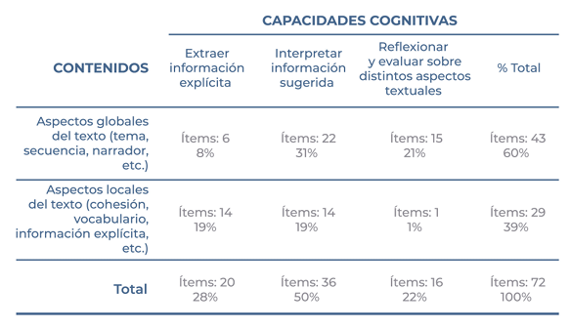
<
Cantidad de ítems por capacidad cognitiva y contenidos

Slide 9
<
Descriptores de los niveles de desempeño
Por debajo del nivel básico
Los estudiantes que se encuentran en el nivel Por debajo del nivel básico:
› reconocen al género cuento diferenciándolo de otros géneros literarios
› reponen el significado de palabras de uso poco frecuente a partir del contenido textual y ayudados por el contexto lingüístico inmediato
› realizan inferencias muy simples cuando cuentan con abundante información de respaldo
Básico
Los estudiantes que se encuentran en el nivel Básico:
› distinguen los subgéneros trabajados de manera frecuente en el ámbito escolar
› identifican y caracterizan al personaje principal en un cuento realista de autor
› eligen el resumen adecuado
› reconstruyen la secuencia temporal en cuentos breves de estructura canónica
› reconocen la idea central a partir de inferencias. › establecen relaciones de correferencia
› reemplazan conectores de uso frecuente por otros equivalentes
› reconocen el significado de vocablos de diferentes niveles de complejidad a partir del contexto lingüístico textual
› localizan información ligeramente parafraseada e información explícita en posición no destacada.

Slide 10
<
Satisfactorio
Los estudiantes que se encuentran en el nivel Satisfactorio:
› recuperan información ubicada en diferentes partes de los textos
› reconstruyen la secuencia de hechos relevantes en una biografía y en un cuento realista breve
› interpretan rasgos característicos de los personajes
› diferencian las categorías de personaje-narrador y de autor
› identifican la idea central en cuentos de diferentes géneros
› discriminan ideas relevantes de otras secundarias en textos expositivos breves
› demuestran un manejo acotado pero correcto de recursos cohesivos
› realizan inferencias sencillas en textos literarios
› interpretan la función que cumplen diferentes tipos de paratextos
› determinan si una narración pertenece al género cuento o biografía
› evalúan el tipo de narrador de diferentes tipos de cuentos
› reconocen los subgéneros narrativos ficcionales a partir de sus características específicas
› distinguen la estructura narrativa de un cuento realista de autor
› identifican el ámbito de circulación de un texto informativo

Slide 11
<
Avanzado
Los estudiantes que se encuentran en el nivel Avanzado:
› demuestran mayor conocimiento de las características y recursos propios de los géneros literarios (secuencias temporales, tipos y función de las voces narrativas, y caracterización de personajes dentro de una historia)
› en textos no literarios:
› recuperan información explícita simple o compuesta en uno o varios segmentos textuales, en posición no destacada y mencionadas solo una vez u ordenados en una secuencia de ideas.
› identifican la trama explicativa y el género expositivo en textos de divulgación científica y de interés general.
› dan cuenta de la idea central de los textos integrando y generalizando información tanto explícita como inferencial.
› comprenden la función de los paratextos icónicos.

Slide 12
MATEMATICA
<

Slide 13
Aspectos evaluados
La prueba de Matemática Aprender 2023 evalúa una capacidad cognitiva general: la resolución de problemas o la solución de situaciones que resulten desafiantes, ya que requiere reinvertir conocimientos matemáticos disponibles.
Esta capacidad puede demandar por parte de los estudiantes: reconocer, relacionar y utilizar información; determinar la pertinencia, suficiencia y consistencia de los datos; reconocer, utilizar y relacionar conceptos; utilizar, transferir, modificar y generar procedimientos; juzgar la razonabilidad y coherencia de las soluciones; y justificar argumentando el porqué de sus acciones.
A los efectos de la evaluación Aprender 2023, se han considerado cuatro capacidades cognitivas específicas, incluidas en la resolución de problemas: comunicación en Matemática, reconocimiento de conceptos, resolución de situaciones en contexto intra y extramatemático, resolución de operaciones. Los contenidos evaluados son: Números y Operaciones, Geometría y Medida, y Estadística.
<

Slide 14
<
Definición de las capacidades cognitivas
› Comunicación en Matemática
Esta capacidad se refiere a la expresión y comprensión de ideas con contenido matemático, lo que involucra a todos aquellos aspectos referidos a la interpretación de la información, como por ejemplo: comprender enunciados, cuadros, gráficos; diferenciar datos de incógnitas; interpretar símbolos, consignas, informaciones; manejar el vocabulario matemático; traducir de una forma de representación a otra, de un tipo de lenguaje a otro, lo que favorece la argumentación, la profundización y la conexión entre ideas.
› Reconocimiento de conceptos
Los conceptos matemáticos se construyen progresivamente en el transcurso de la escolarización de los estudiantes, y son retomados y profundizados en cada ciclo o nivel, lo que permite establecer nuevas relaciones con diferentes conceptos dentro del mismo campo conceptual. De esta manera, la capacidad de reconocer conceptos implica identificar rasgos o propiedades de los objetos matemáticos, reconocer relaciones entre las propiedades, y establecer definiciones.

Slide 15
<
› Resolución de situaciones en contexto intra y extramatemático
La posibilidad de resolver problemas presentados en contextos que van desde los intramatemáticos hasta los de la realidad cotidiana, se encuentran dentro de esta capacidad. Puede implicar la resolución con más de un paso para encontrar la respuesta deseada.
› Resolución de operaciones
Se hace referencia a actividades que implican la capacidad de resolver operaciones en los diferentes conjuntos numéricos utilizando distintos procedimientos.

Slide 16
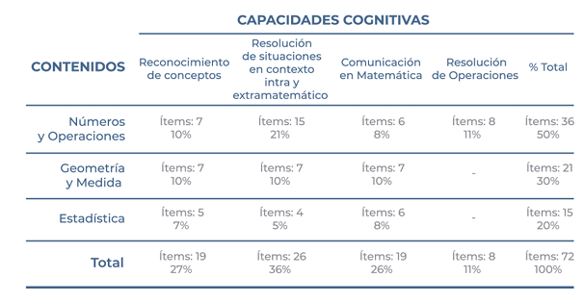
<
Cantidad de ítems por capacidad cognitiva y contenidos

Slide 17
Descriptores de los niveles de desempeño
<
Básico
Los estudiantes del nivel Básico:
› comunican en forma coloquial la información que proviene de un gráfico de tortas y barras
› ordenan números naturales, de menor a mayor, y viceversa
› con números naturales, resuelven problemas en contextos intra y/o extramatemáticos usando la operación necesaria
› reconocen y usan las fracciones en la resolución de problemas
› resuelven operaciones con números decimales en el contexto del dinero
› reconocen características de cuerpos, referidas a caras y aristas, más allá de contar con modelo presente
Por debajo del nivel básico
Los estudiantes del nivel Por debajo del nivel básico:
› interpretan cuál es la categoría con menor y/o mayor cantidad, en gráficos de tortas y barras
› identifican el siguiente de un número natural de hasta 4 cifras
› resuelven problemas en contexto intra y/o extramatemático, que involucran sumas, restas y multiplicaciones con números naturales, de hasta tres cifras
› ubican un número en la recta, utilizando otros dos como referencia
› reconocen características de cuerpos, referidas a caras y aristas, con modelo presente

Slide 18
Satisfactorio
Los estudiantes del nivel Satisfactorio:
› reconocen las variables involucradas en un gráfico de barras, e interpretan los números marcados en los ejes
› descomponen y componen números, estableciendo equivalencias
› reconocen las relaciones de múltiplo y divisor, y entre dividendo, divisor, cociente y resto, en los números naturales
› resuelven problemas en contextos intra y extramatemáticos utilizando las operaciones básicas y las propiedades de la proporcionalidad, incluyendo el cálculo de porcentajes
› reconocen el desarrollo plano de prismas
› establecen equivalencias entre medidas de uso habitual de longitud, capacidad y peso; con respecto a las medidas de tiempo, establecen equivalencias entre minutos y segundos
<
Avanzado
Los estudiantes de nivel Avanzado:
› realizan gráficos de barras y tortas, según la información de cantidades dadas por categoría
› resuelven problemas en contextos intra y extramatemáticos, que requieren el uso de las operaciones básicas con números naturales y racionales
› reconocen y aplican las propiedades de la proporcionalidad directa
› utilizan las propiedades relacionadas con los ángulos de figuras planas, en la resolución de problemas
› establecen relaciones entre distintas unidades de longitud, capacidad y peso

